Slide 1
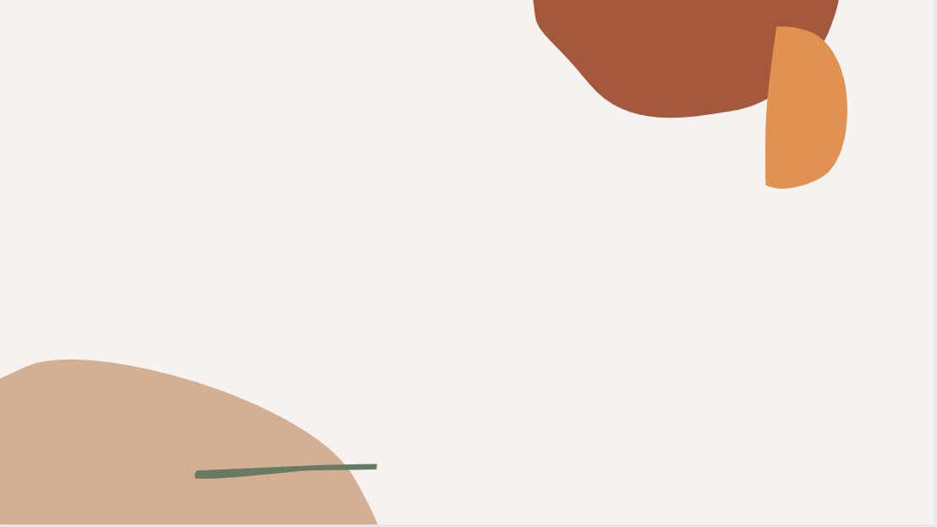
สื่อประกอบการสอนรายวิชา 4133203 (HCI) : ผู้ช่วยศาสตราจารย์ ดร. กมลรัตน์ สมใจ

Slide 2
จุดประสงค์การเรียนรู้
ผู้เรียนสามารถอธิบายถึงพื้นฐานต่าง ๆ ในการออกแบบปฏิสัมพันธ์
ผู้เรียนสามารถอธิบายถึงการออกแบบและขั้นตอนการออกแบบ
ผู้เรียนสามารถอธิบายถึงการออกแบบมุ่งเน้นที่ผู้ใช้
ผู้เรียนสามารถอธิบายถึงการใช้ฉากเหตุการณ์เป็นเครื่องมือในการออกแบบปฏิสัมพันธ์
สื่อประกอบการสอนรายวิชา 4133203 (HCI) : ผู้ช่วยศาสตราจารย์ ดร. กมลรัตน์ สมใจ

Slide 3
เนื้อหา
สื่อประกอบการสอนรายวิชา 4133203 (HCI) : ผู้ช่วยศาสตราจารย์ ดร. กมลรัตน์ สมใจ

Slide 4
1. บทนำการออกแบบปฏิสัมพันธ์
กระบวนการของการออกแบบปฏิสัมพันธ์
(1) ระบุความต้องการและสร้างความต้องการ
(2) พัฒนาการออกแบบทางเลือก
(3) สร้างแบบจาลองการปฏิสัมพันธ์ที่สามารถสื่อสารและประเมินได้
(4) ประเมินสิ่งที่จะถูกสร้างขึ้นตลอดทั้งกระบวนการ
การออกแบบ คือ การเข้าแทรกแซง (Interventions) เป้าหมาย (Goal) ข้อจำกัด (Constraints
สื่อประกอบการสอนรายวิชา 4133203 (HCI) : ผู้ช่วยศาสตราจารย์ ดร. กมลรัตน์ สมใจ

Slide 5
1. บทนำการออกแบบปฏิสัมพันธ์
การออกแบบ คือ การเข้าแทรกแซง (Interventions) เป้าหมาย (Goal) ข้อจำกัด (Constraints)
ขั้นตอนการออกแบบ อะไรเกิดขึ้นเมื่อไหร่ (What happens when)
ผู้ใช้ (Users) ผู้ใช้คือใคร (Who they are) อะไรที่ผู้ใช้ระบบชอบ (What they are like …)
เค้าโครง (Scenarios) การออกแบบที่สมบูรณ์ (Rich stories of design)
การค้นหาทิศทาง (Navigation) การค้นหาทางที่จะทำงานให้สำเร็จด้วยระบบ (Finding your way around a system)
การทำซ้ำและการทำแบบจาลอง (Iteration and prototypes)อาจจะไม่ทำงานถูกต้องในครั้งแรก (Never get it right first time!)
สื่อประกอบการสอนรายวิชา 4133203 (HCI) : ผู้ช่วยศาสตราจารย์ ดร. กมลรัตน์ สมใจ

Slide 6
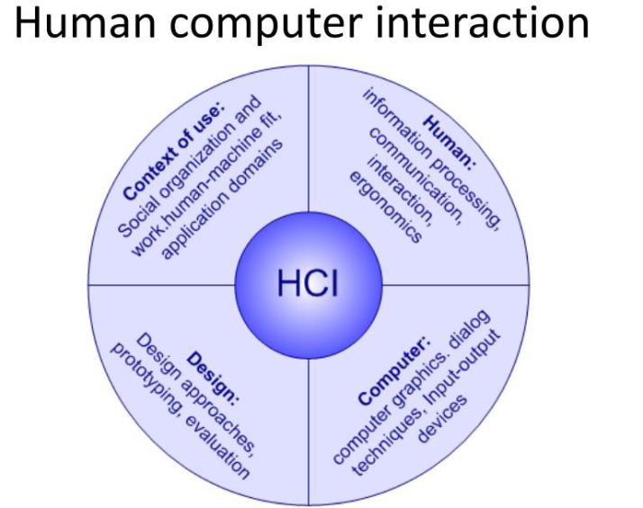
1. บทนำการออกแบบปฏิสัมพันธ์
การออกแบบ ถือว่าเป็นประเด็นหลัก เพราะต้องคำนึงถึง มนุษย์สามารถนำเทคโนโลยีไปใช้เพื่ออะไร และ เทคโนโลยีที่มนุษย์ต้องทำงานด้วยจะถูกใช้งานได้อย่างไร
ปัจจัยหลักที่นำมาสู่การพิจารณาการออกแบบปฏิสัมพันธ์คือ ผู้ใช้ เช่น ความสะดวกสบาย สุขภาพ หรือแนวคิดที่เกี่ยวข้องกับการทำงานของผู้ใช้
องค์ประกอบหลัก 4 ประการคือ
มนุษย์
คอมพิวเตอร์
เนื้อหาสาระ
การออกแบบ
สื่อประกอบการสอนรายวิชา 4133203 (HCI) : ผู้ช่วยศาสตราจารย์ ดร. กมลรัตน์ สมใจ

Slide 7
1. บทนำการออกแบบปฏิสัมพันธ์
ปฏิสัมพันธ์และการแทรกแซง
การออกแบบปฏิสัมพันธ์ไม่ใช่แค่อินเตอร์เฟส และไม่ใช่แค่ปฏิสัมพันธ์ที่เกิดขึ้นทันทีทันใดเท่านั้น แต่ต้องสร้างความพึงพอใจและเข้าใจให้กับผู้ใช้ด้วย
เช่น วิวัฒนาการทางเทคโนโลยีสามารถเปลี่ยนแปลงสไตล์ของปฏิสัมพันธ์ของคนที่ทำงานกับเครื่องเย็บกระดาษไฟฟ้าที่มีขนาดใหญ่และติดตั้งอยู่กับโต๊ะทำให้วิธีการในการสร้างปฏิสัมพันธ์ต่างไปจากเดิม
เช่น การปฏิสัมพันธ์ทางตรง(Manual) สมัยก่อน เช่น เขียน พิมพ์ และเย็บกระดาษด้วยมือ (เครื่องเย็บกระดาษมีขนาดเล็ก นำมาใช้ และอยู่ตรงนั้นจนกว่าจะมีคนมาขอใช้ต่อๆไป) และเขียน พิมพ์ และเย็บกระดาษด้วยมือ แต่เมื่อไม่สามารถเคลื่อนย้ายที่เย็บกระดาษได้แล้วปฏิสัมพันธ์กับเครื่องเย็บกระดาษเปลี่ยนไปเป็น เขียน พิมพ์ เขียน พิมพ์ เขียน พิมพ์ และเย็บกระดาษ เป็นครั้งสุดท้ายเมื่อพิมพ์เสร็จสิ้นทั้งหมด เพราะต้องเดินไปที่โต๊ะที่มีเครื่องเย็บกระดาษอยู่ซึ่งอยู่ไกลทำให้ปฏิสัมพันธ์เปลี่ยนไป
สื่อประกอบการสอนรายวิชา 4133203 (HCI) : ผู้ช่วยศาสตราจารย์ ดร. กมลรัตน์ สมใจ

Slide 8
1. บทนำการออกแบบปฏิสัมพันธ์
ปฏิสัมพันธ์และการแทรกแซง : การออกแบบปฏิสัมพันธ์ไม่ใช่แค่อินเตอร์เฟส และไม่ใช่แค่ปฏิสัมพันธ์ที่เกิดขึ้นทันทีทันใดเท่านั้น แต่ต้องสร้างความพึงพอใจและเข้าใจให้กับผู้ใช้ด้วย
การแทรกแซง : การออกแบบการแทรกแซงให้เกิดปฏิสัมพันธ์ที่ดี ไม่ใช่แค่การสร้างสิ่งประดิษฐ์ แต่ยังต้องเข้าใจและเลือกว่าสิ่งเหลานั้น ส่งผลกระทบต่อการทำงานของใช้ระบบอย่างไร
สื่อประกอบการสอนรายวิชา 4133203 (HCI) : ผู้ช่วยศาสตราจารย์ ดร. กมลรัตน์ สมใจ

Slide 9
2. การออกแบบปฏิสัมพันธ์
การออกแบบปฏิสัมพันธ์คือ วิธีการที่จะทำให้การบรรลุเป้าหมายที่ตั้งไว้ ภายใต้ข้อจำกัดต่าง ๆ ที่มีอยู่
เป้าหมาย (Goal) คือการพิจารณาว่าวัตถุประสงค์ของการออกแบบ คืออะไร กลุ่มเป้าหมายที่ใช้งานระบบ คือ ใคร มีความต้องการอย่างไร
ข้อจำกัด (Constraints) คือ การพิจารณาถึงอุปกรณ์ โปรแกรมที่จะใช้งาน มาตรฐานต่าง ๆ ที่ต้องปฏิบัติตาม ราคาค่าใช้จ่ายโดยประมาณ ระยะเวลาที่ต้องทำให้แล้วเสร็จ รวมถึง ข้อความระวังทางด้านสุขภาพและความปลอดภัยอื่น ๆ
สื่อประกอบการสอนรายวิชา 4133203 (HCI) : ผู้ช่วยศาสตราจารย์ ดร. กมลรัตน์ สมใจ

Slide 10
2. การออกแบบปฏิสัมพันธ์
กฎทองของการออกแบบ “Golden rule of design”
คำจำกัดความคือ เข้าใจในวัสดุหรือปัจจัยที่มีอยู่ “Understand your materials” ในเรื่องของปฏิสัมพันธ์ระหว่างมนุษย์กับคอมพิวเตอร์นั่น หมายถึงทำความเข้าใจกับ 2 ส่วนหลักๆ คือ
- เข้าใจเครื่องคอมพิวเตอร์ (Understand computers) คือข้อจากัดต่างๆ ความจุ อุปกรณ์ และเพลตฟอร์ม
- เข้าใจมนุษย์ (Understand people) คือทางด้านจิตวิทยาและด้านสังคม และความผิดพลาดที่เกิดขึ้นได้กับมนุษย์ด้วย และปฏิสัมพันธ์ระหว่างมนุษย์กับคอมพิวเตอร์
สื่อประกอบการสอนรายวิชา 4133203 (HCI) : ผู้ช่วยศาสตราจารย์ ดร. กมลรัตน์ สมใจ

Slide 11
2. การออกแบบปฏิสัมพันธ์
การเกิดความผิดพลาดเป็นสมบัติหนึ่งของมนุษย์ (To err is human)
ตัวอย่างจากอุบัติเหตุ เช่น เครื่องบินชนกัน อุบัติเหตุจากงานอุตสาหกรรม อุบัติเหตุจากงานในโรงพยาบาล โทษว่าเป็นความผิดพลาดของมนุษย์ “Human error” แต่มาพิจารณาว่าคานประตูหักเพราะรับน้าหนักมากเกินไป โทษว่าเป็นความผิดของคานหรือ? แต่เป็นเพราะความผิดพลาดของการออกแบบ
ในบางครั้ง มีข้อความศูนย์กลาง (Central message) ในการออกแบบ ควรพิจารณาการออกแบบระบบโดยยึดผู้ใช้ระบบเป็นศูนย์กลางตั้งแต่เริ่มต้น จนจบกระบวนการออกแบบ
สื่อประกอบการสอนรายวิชา 4133203 (HCI) : ผู้ช่วยศาสตราจารย์ ดร. กมลรัตน์ สมใจ

Slide 12
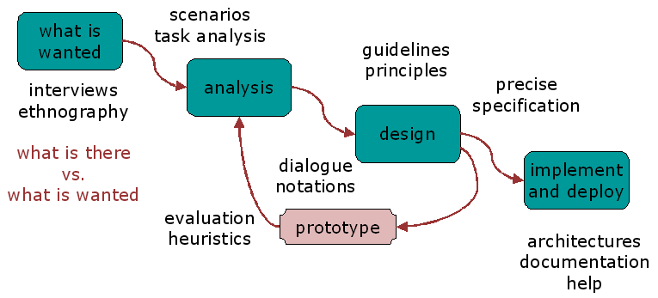
3. ขั้นตอนการออกแบบ
สื่อประกอบการสอนรายวิชา 4133203 (HCI) : ผู้ช่วยศาสตราจารย์ ดร. กมลรัตน์ สมใจ

Slide 13
3. ขั้นตอนการออกแบบ
ความต้องการ : จะดูว่าอะไรคือสิ่งที่มีอยู่และอะไรคือสิ่งที่ต้องการ
การวิเคราะห์ : การทำความเข้าใจถึงความสำคัญของระบบ
การออกแบบ : อะไรคือสิ่งที่ต้องทำ และจะต้องตัดสินใจเลือกอย่างไร
การทวนซ้ำและต้นแบบ : เพื่อให้ได้สิ่งที่ถูกต้อง และค้นหาว่าอะไรคือสิ่งที่จำเป็นจริง ๆ
การปรับปรุงและนำไปใช้งาน : เป็นการทำและสร้างออกมาให้ได้
สื่อประกอบการสอนรายวิชา 4133203 (HCI) : ผู้ช่วยศาสตราจารย์ ดร. กมลรัตน์ สมใจ

Slide 14
4. การออกแบบมุ่งเน้นที่ผู้ใช้
ต้องเริ่มจากการทำความเข้าใจผู้ใช้ก่อน (Know the user)
เริ่มจากผู้ใช้คือใคร ถ้าไม่ใช่ผู้ที่ใช้ระบบเอง ต้องพูดคุยอาจจะโดยการสัมภาษณ์ และสังเกตการทางานของผู้ใช้ เช่น การฟังการสนทนา การดูว่าผู้ใช้มีการจดหรือไม่ และลองนึกว่าถ้าเป็นตนเองจะทำงานอย่างไร
คุณสมบัติของบุคคล (persona)
การที่รู้ลักษณะของบุคคลหรืออาจจะเป็นคนที่สมมุติว่าจะเป็นผู้ใช้ระบบของ ซึ่งคงจะมีหลากหลายลักษณะด้วยกัน ควรเขียนถึงปฏิสัมพันธ์ที่สามารถเกิดขึ้นได้ ให้มีความละเอียดมากที่สุดเท่าที่จะเป็นไปได้
สื่อประกอบการสอนรายวิชา 4133203 (HCI) : ผู้ช่วยศาสตราจารย์ ดร. กมลรัตน์ สมใจ

Slide 15
4. การออกแบบมุ่งเน้นที่ผู้ใช้
ต้องเริ่มจากการทำความเข้าใจผู้ใช้ก่อน (Know the user)
เริ่มจากผู้ใช้คือใคร ถ้าไม่ใช่ผู้ที่ใช้ระบบเอง ต้องพูดคุยอาจจะโดยการสัมภาษณ์ และสังเกตการทางานของผู้ใช้ เช่น การฟังการสนทนา การดูว่าผู้ใช้มีการจดหรือไม่ และลองนึกว่าถ้าเป็นตนเองจะทำงานอย่างไร
คุณสมบัติของบุคคล (persona)
การที่รู้ลักษณะของบุคคลหรืออาจจะเป็นคนที่สมมุติว่าจะเป็นผู้ใช้ระบบของ ซึ่งคงจะมีหลากหลายลักษณะด้วยกัน ควรเขียนถึงปฏิสัมพันธ์ที่สามารถเกิดขึ้นได้ ให้มีความละเอียดมากที่สุดเท่าที่จะเป็นไปได้
สื่อประกอบการสอนรายวิชา 4133203 (HCI) : ผู้ช่วยศาสตราจารย์ ดร. กมลรัตน์ สมใจ

Slide 16
5. ฉากเหตุการณ์ (Scenario) ที่เกิดขึ้นของปฏิสัมพันธ์
เรื่องราวการออกแบบ
ต้องสื่อสารกับผู้อื่นในทีมการออกแบบ เช่น ผู้ออกแบบคนอื่นๆ ผู้ใช้ หรือผู้ใช้ระบบ ตรวจสอบความสอดคล้องกับตัวแบบการออกแบบอื่นๆ ทำความเข้าใจกับการเปลี่ยนแปลงตลอดเวลาที่สามารถเกิดขึ้นได้ตลอด
ความเรียงลำดับเป็นเส้นตรง
การคิดเป็นแบบเส้นตรงว่าระบบจะโต้ตอบกับผู้ใช้อย่างไรนั่นเป็นการคิดแบบเส้นตรง ซึ่งการทำงานจริงนั้น ผู้ใช้ระบบอาจจะไม่ปฏิสัมพันธ์กับระบบตามที่ต้องการจึงควรคิดถึงทางอื่นๆ ของปฏิสัมพันธ์ที่อาจเกิดขึ้นได้ จึงต้องทำเป็นขั้นตอนๆ ไป เช่น ถ้าผู้ใช้ระบบเห็นอะไร แล้วจะโต้ตอบอย่างไรและ เขาคิดอะไรเมื่อเห็นการตอบกลับมา ของระบบจากการกระทำของเขา
สื่อประกอบการสอนรายวิชา 4133203 (HCI) : ผู้ช่วยศาสตราจารย์ ดร. กมลรัตน์ สมใจ

Slide 17
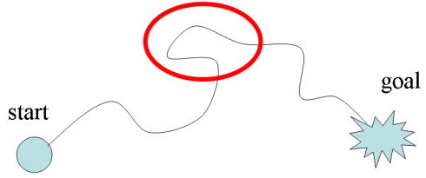
6. การนำร่องการออกแบบ (Navigation Design)
(1) โครงสร้างเฉพาคอมพิวเตอร์ส่วนบุคคล
การที่จะบรรลุเป้าหมายของการออกแบบจากจุดเริ่มต้นนั่นบางครั้ง อาจจะสามารถการออกแบบผิดทาง เหมือนเส้นโค้งในรูปที่ ควรคำนึงถึงกฎ 4 ข้อ
สื่อประกอบการสอนรายวิชา 4133203 (HCI) : ผู้ช่วยศาสตราจารย์ ดร. กมลรัตน์ สมใจ

Slide 18
6. การนำร่องการออกแบบ (Navigation Design)
โครงสร้างเฉพาคอมพิวเตอร์ส่วนบุคคล : ควรคำนึงถึงคำถามที่น่าสนใจดังนี้
(1) รู้ว่าอยู่ตรงจุดไหนของขั้นตอนการออกแบบ (Knowing where you are)
(2) รู้ว่ากำลังทำอะไรอยู่ (Knowing what you can do)
(3) รู้ว่าอยู่กำลังไปยังตรงจุดไหนของขั้นตอน และจะเกิดอะไรต่อไป (Knowing where you are going or what will happen)
(4) รู้ว่าผ่านจุดไหนของขั้นตอนการออกแบบมาแล้วบ้าง (Knowing where you’ve been or what you’ve done)
สื่อประกอบการสอนรายวิชา 4133203 (HCI) : ผู้ช่วยศาสตราจารย์ ดร. กมลรัตน์ สมใจ

Slide 19
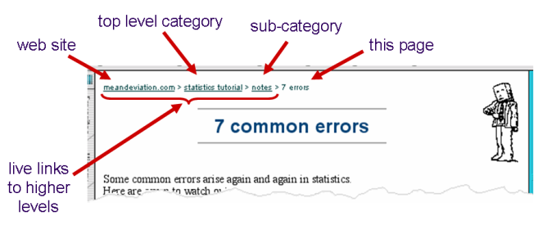
6. การนำร่องการออกแบบ (Navigation Design)
ตัวอย่างเช่น การแสดงลำดับของเนื้อหาในเว็บไซต์
สื่อประกอบการสอนรายวิชา 4133203 (HCI) : ผู้ช่วยศาสตราจารย์ ดร. กมลรัตน์ สมใจ

Slide 20
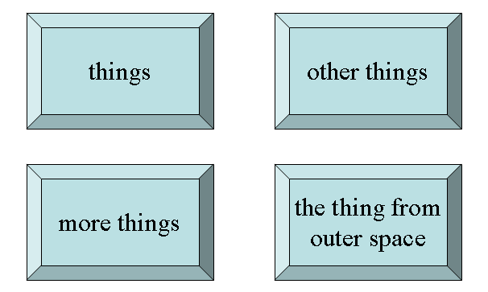
6. การนำร่องการออกแบบ (Navigation Design)
ตัวอย่างเช่น ปุ่มขนาดใหญ่ทั้งหมด ไม่มีความแตกต่างกัน ทำให้ผู้ใช้เลือกปุ่มผิดพลาดได้ง่ายมาก และบางปุ่มใช้ตัวอักษรมากเกินไป ควรใช้ปุ่มให้น้อยที่สุดใน 1 หน้าจอ บางครั้งใช้แค่ 1 ปุ่ม เพื่อแสดงความชัดเจนของลำดับขั้นต่อไปก็เพียงพอ
สื่อประกอบการสอนรายวิชา 4133203 (HCI) : ผู้ช่วยศาสตราจารย์ ดร. กมลรัตน์ สมใจ

Slide 21
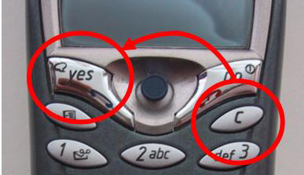
6. การนำร่องการออกแบบ (Navigation Design)
ตัวอย่างเช่น ปุ่มโทรศัพท์ ควรทำการล็อกปุ่มที่สามารถ ทำให้เกิดความผิดพลาดได้ เช่น เผลอกดเบอร์โทรศัพท์และลบทิ้ง ถ้าต้องการปลดล็อก อาจจะต้องกดสองปุ่มต่อเนื่องกัน “c” + “yes” เพื่อยืนยันการปลดล็อก
สื่อประกอบการสอนรายวิชา 4133203 (HCI) : ผู้ช่วยศาสตราจารย์ ดร. กมลรัตน์ สมใจ

Slide 22
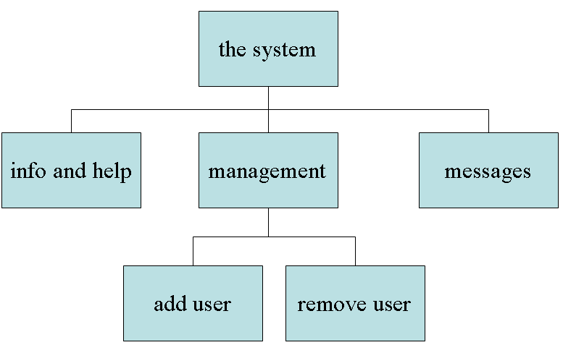
6. การนำร่องการออกแบบ (Navigation Design)
(2) โครงสร้างเว็บไซต์ : การเรียงลำดับ
ต้องคำนึงถึงการเชื่อมโยงระหว่างหน้าจอและโปรแกรมประยุกต์
ส่วนใหญ่การเรียงลำดับจะเรียงตามกลุ่มของหน้าจอ หรือฟังก์ชันการทำงานที่แบ่งออกเป็นกลุ่ม ๆ
สื่อประกอบการสอนรายวิชา 4133203 (HCI) : ผู้ช่วยศาสตราจารย์ ดร. กมลรัตน์ สมใจ

Slide 23
6. การนำร่องการออกแบบ (Navigation Design)
(3) โครงสร้างเว็บไซต์: ไดอะล็อก (Global structure: Dialog)
Dialog คือ ข้อความบทสนทนาต่างๆ ที่โต้ตอบกัน เป็นการเว้นคำให้ใส่ชื่อของผู้ใช้ ใส่ลงในช่องว่าง สำหรับบทสนทนาบนคอมพิวเตอร์ (Computer dialogue) คือ ป้าย Label สำหรับแสดงผลบนหน้าจอ คล้ายกับบนสนทนาที่ใช้ทั่วไป แต่มาปรากฏบนหน้าจอคอมพิวเตอร์แทน และให้เติมข้อความบนหน้าจอ
สื่อประกอบการสอนรายวิชา 4133203 (HCI) : ผู้ช่วยศาสตราจารย์ ดร. กมลรัตน์ สมใจ

Slide 24
6. การนำร่องการออกแบบ (Navigation Design)
(4) โครงสร้างเว็บไซต์: ไดอะล็อก (Global structure: Dialog)
Dialog คือ ข้อความบทสนทนาต่างๆ ที่โต้ตอบกัน เป็นการเว้นคำให้ใส่ชื่อของผู้ใช้ ใส่ลงในช่องว่าง สำหรับบทสนทนาบนคอมพิวเตอร์ (Computer dialogue) คือ ป้าย Label สำหรับแสดงผลบนหน้าจอ คล้ายกับบนสนทนาที่ใช้ทั่วไป แต่มาปรากฏบนหน้าจอคอมพิวเตอร์แทน และให้เติมข้อความบนหน้าจอ
สื่อประกอบการสอนรายวิชา 4133203 (HCI) : ผู้ช่วยศาสตราจารย์ ดร. กมลรัตน์ สมใจ

Slide 25
6. การนำร่องการออกแบบ (Navigation Design)
(4) มองให้กว้างขึ้น (Wider still) : เนื่องจากต้องให้ระบบทำงานสอดคล้องกับแอปพลิเคชั่นอื่นๆ จึงต้องคำนึงถึง สิ่งเหล่านี้ เช่น
สไตล์การออกแบบ (Style issues) ต้องมีความสม่ำเสมอและสอดคล้องกับ เพลตฟอร์ม และมาตรฐานอื่นๆ
ฟังก์ชันการทำงาน (Functional issues) ที่เข้าใจง่ายและมีใช้อยู่ทั่วไป เช่น การคัดลอกและการวาง (Cut and paste)
การนำร่องการทำงาน (Navigation issues) ควรให้ความสำคัญกับลำดับการทำงานภายในแอปพลิเคชั่น และหน้าจออื่นๆ
สื่อประกอบการสอนรายวิชา 4133203 (HCI) : ผู้ช่วยศาสตราจารย์ ดร. กมลรัตน์ สมใจ

Slide 26
บทสรุป
การออกแบบคืออะไร ?
ขั้นตอนการออกแบบ การมุ่งเน้นที่ผู้ใช้ฉากเหตุการณ์ที่เกิดขึ้นของปฏิสัมพันธ์เพื่อจำลองการทำงานของระบบและคำนึงถึงปฏิสัมพันธ์ที่อาจจะเกิดขึ้นเมื่อผู้ใช้ระบบ
การนำร่องการออกแบบ เพื่อช่วยให้การออกแบบที่มีแบบแผนถูกต้อง
สื่อประกอบการสอนรายวิชา 4133203 (HCI) : ผู้ช่วยศาสตราจารย์ ดร. กมลรัตน์ สมใจ

Slide 27
คำถามท้ายบทที่ 4
สื่อประกอบการสอนรายวิชา 4133203 (HCI) : ผู้ช่วยศาสตราจารย์ ดร. กมลรัตน์ สมใจ

